Slide 1
APLIKASI NILAI WAKTU DARI UANG (Lanjutan)
Pertemuan 10 Ekonomi Teknik
Ir. Dian Samodrawati, M.M

Slide 2
OUTLINE
Membandingkan alternatif yang mempunyai:
- Umur yang sama dengan periode studi
- Umur yang tidak sama dengan periode studi

Slide 3
KONSEP DASAR
Alternatif yang memerlukan modal paling sedikit dan memberi hasil yang secara fungsional memuaskan akan dipilih kecuali bila adanya tambahan modal berkenan dengan sebuah alternatif yang memerlukan investasi lebih besar dapat dipertanggungjawabkan berkaitan dengan peningkatan penghematan atau manfaatnya.

Slide 4
PEMILIHAN ALTERNATIF
Jika manfaat tambahan yang diperoleh dengan menginvestasikan modal tambahan lebih baik daripada yang dapat diperoleh dari investasi dari modal yang sama di tempat lain dengan MARR tertentu, investasi itu seharusnya dilakukan.
Jika tidak demikian, sebaiknya tidak menanamkan lebih dari sejumlah modal minimum yang diperlukan, termasuk kemungkinan untuk tidak melakukan apa-apa.
Sebanyak mungkin modal yang berada pada suatu tingkat pengembalian yang sama atau lebih besar daripada tingkat MARR.

Slide 5
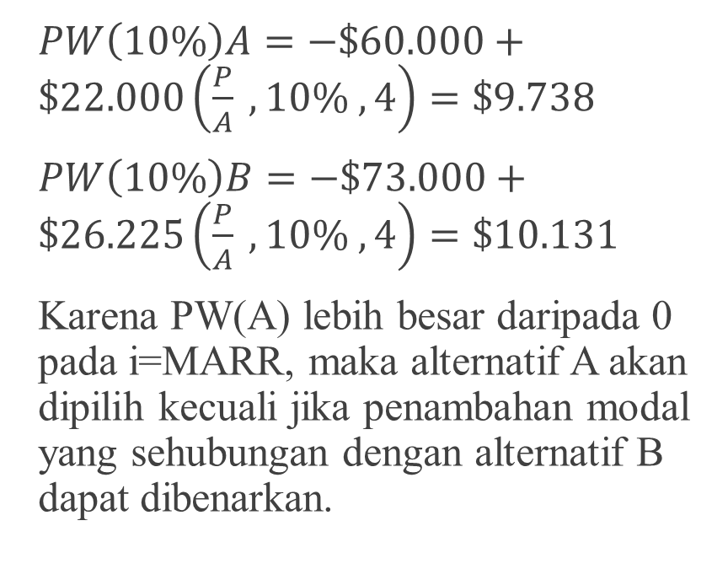
CONTOH
o Alternatif A dan B adalah dua alternatif investasi yang bersifat ekslusif satu sama lain dengan arus kas seperti di bawah ini. Waktu manfaat dari masing-masing alternatif adalah 4 tahun dengan MARR adalah 10%.
o Alternatif A
- Investasi Modal -$60.000
- Pendapatan per tahun dikurangi biaya
$22.000
o Alternatif B
- Investasi Modal -$73.000
- Pendapatan per tahun dikurangi biaya
$26.225
$PW\left(10\%\right)A=−\$60.000+\$22.000\left(\frac{P}{A} , 10\% , 4\right)=\$9.738$
$PW\left(10\%\right)B=−\$73.000+\$26.225\left(\frac{P}{A} , 10\% , 4\right)=\$10.131$
Karena PW(A) lebih besar daripada 0 pada i=MARR, maka alternatif A akan dipilih kecuali jika penambahan modal yang sehubungan dengan alternatif B dapat dibenarkan.

Slide 6
Periode Studi (Periode Analisis)
Periode studi atau periode analisis disebut juga horizon perencanaan, merupakan periode waktu terpilih yang pada periode ini alternatif-alternatif yang bersifat eksklusif satu sama lain dibandingkan.
Umur manfaat dari alternatif-alternatif yang dibandingkan relatif terhadap periode studi yang dipilih mencakup dua situasi yaitu kasus umur manfaat sama untuk semua alternatif dan sama dengan periode studi serta kasus di mana umur manfaat berbeda di antara alternatif-alternatif dan paling sedikit satu di antaranya tidak cocok dengan periode studi.

Slide 7
Periode Studi (Periode Analisis)
Umur yang tidak sama di antara alternatif-alternatif akan memperumit analisis dan perbandingan satu sama yang lain. Untuk melakukan studi-studi ekonomi teknik dalam kasus ini digunakan aturan dalam membandingkan alternatif yang bersifat ekslusif satu sama lain pada periode waktu yang sama.
Asumsi keberulangan (repeatability assumption) dan asumsi berakhir bersamaan (coterminated assumption) merupakan dua macam asumsi yang digunakan untuk perbandingan—perbandingan ini.

Slide 8
Asumsi Keberulangan
Asumsi keberulangan mencakup dua syarat utama:
- Periode studi yang membandingkan alternatif alternatif-
alternatif pada periode itu panjangnya dianggap tidak
terhingga atau sama dengan umur hidup alternatif-alternatif
secara umum.
- Konsekuensi-konsekuensi ekonomi yang diperkirakan terjadi
dalam rentang waktu awal dari sebuah alternatif juga akan
terjadi dalam semua rentang waktu hidup seterusnya.

Slide 9
Asumsi Berakhir Bersamaan
Asumsi berakhir bersamaan menggunakan suatu periode studi yang terbatas (finite) dan identik untuk semua alternatif.
Horizon perencanaan, bergabung dengan penyesuaian-penyesuaian yang tepat terhadap arus-arus kas yang diperkirakan, menempatkan alternatif-alternatif pada basis yang umum dan sebanding.

Slide 10
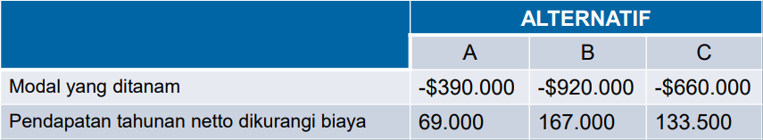
Contoh : Kasus 1 Umur Manfaat Sama dengan Periode Studi
Tiga alternatif bersifat eksklusif satu sama lain sedang dipertimbangkan untuk melaksanakan rencana otomasi sebuah kantor dalam suatu perusahaan desain teknik. Periode studi 10 tahun dan umur manfaat dari ketiga alternatif juga 10 tahun. Nilai pasar (salvage value) dari semua alternatif dianggap nol pada akhir dari umur manfaat mereka. Jika MARR dari perusahaan adalah 10% per tahun, alternatif mana harus dipilih dipandang dari perkiraan-perkiraan sebagai berikut?

Slide 11
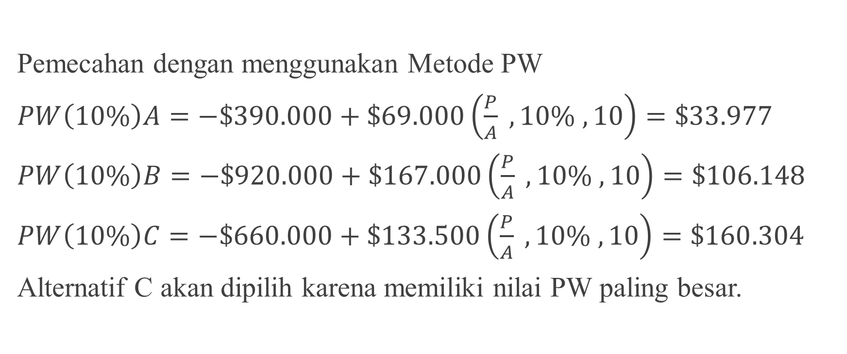
Contoh : Kasus 1 Umur Manfaat Sama dengan Periode Studi
Pemecahan dengan menggunakan Metode PW
$PW\left(10\%\right)A=−\$390.000+\$69.000\left(\frac{P}{A} , 10\% , 10\right)=\$33.977$
$PW\left(10\%\right)B=−\$920.000+\$167.000\left(\frac{P}{A} , 10\% , 10\right)=\$106.148$
$PW\left(10\%\right)C=−\$660.000+\$133.500\left(\frac{P}{A} , 10\% , 10\right)=\$160.304$
Alternatif C akan dipilih karena memiliki nilai PW paling besar.

Slide 12
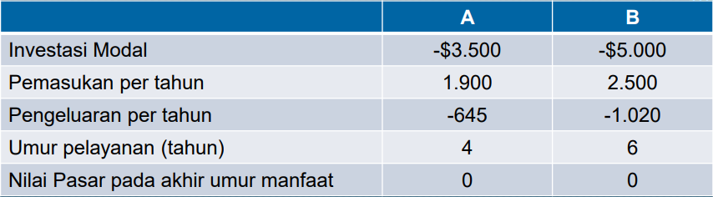
Contoh : Kasus 2 Umur Manfaat Berbeda di antara Alternatif-alternatif
Data berikut ini telah diperkirakan untuk dua alternatif investasi bersifat yang eksklusif satu sama lain, A dan B, berkenaan dengan suatu proyek keteknikan. Umur manfaat masing-masing alternatif 4 dan 6 tahun. Jika MARR adalah 10% per tahun, mana alternatif yang akan dipilih? Gunakan asumsi keberulangan.

Slide 13
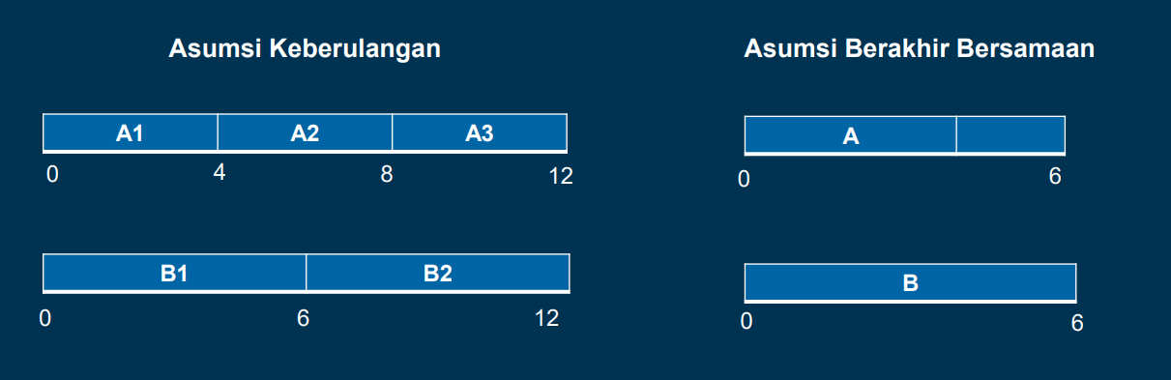
Solusi

Slide 14
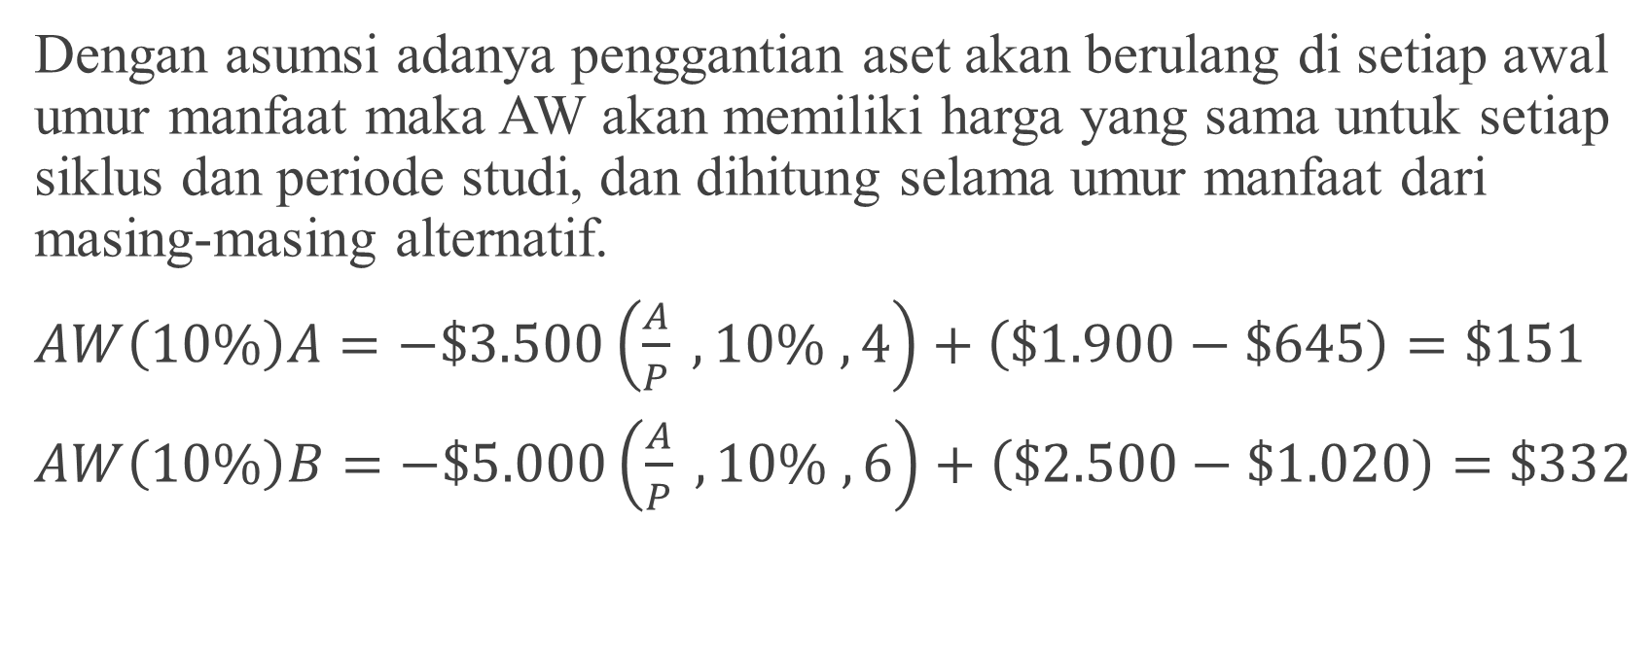
Solusi (dengan Metode AW)
Dengan asumsi adanya penggantian aset akan berulang di setiap awal umur manfaat maka AW akan memiliki harga yang sama untuk setiap siklus dan periode studi, dan dihitung selama umur manfaat dari masing-masing alternatif.
$AW\left(10\%\right)A=−\$3.500\left(\frac{A}{P} , 10\% , 4\right)+\left(\$1.900−\$645\right)=\$151$
$AW\left(10\%\right)B=−\$5.000\left(\frac{A}{P} , 10\% , 6\right)+\left(\$2.500−\$1.020\right)=\$332$

Slide 15
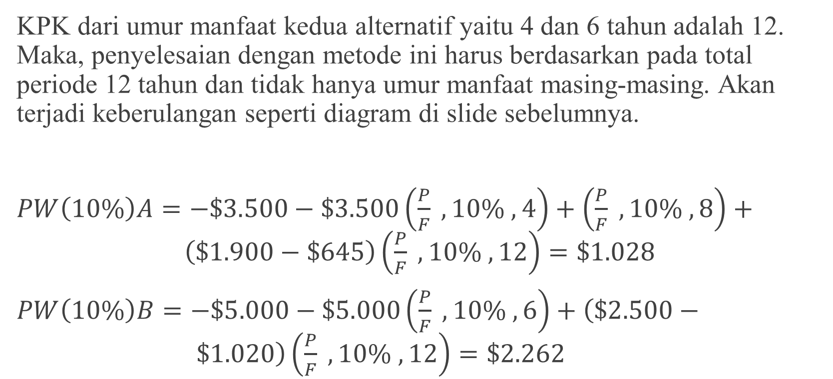
Solusi dengan Metode PW atau FW, Asumsi Keberulangan
KPK dari umur manfaat kedua alternatif yaitu 4 dan 6 tahun adalah 12. Maka, penyelesaian dengan metode ini harus berdasarkan pada total periode 12 tahun dan tidak hanya umur manfaat masing-masing. Akan terjadi keberulangan seperti diagram di slide sebelumnya.
$PW\left(10\%\right)A=−\$3.500−\$3.500\left(\frac{P}{F} , 10\% , 4\right)+\left(\frac{P}{F} , 10\% , 8\right)+ \left(\$1.900−\$645\right)\left(\frac{P}{F} , 10\% , 12\right)=\$1.028$
$PW\left(10\%\right)B=−\$5.000−\$5.000\left(\frac{P}{F} , 10\% , 6\right)+\left(\$2.500− \$1.020\right)\left(\frac{P}{F} , 10\% , 12\right)=\$2.262$

Slide 16
TERIMA KASIH ATAS PERHATIANNYA

